Slide 1

IMMAC group
Die Welt der Sachwert-Investments

Slide 2
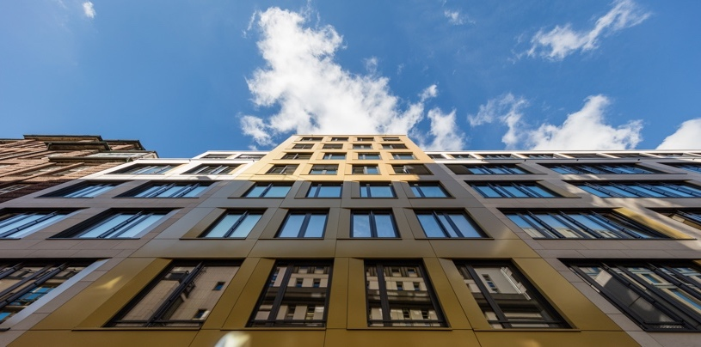

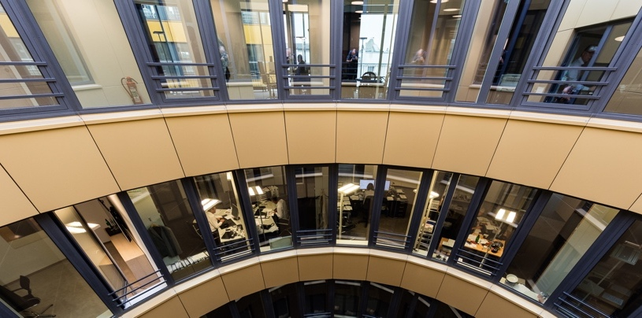
Der führende Partner für Health Care - Immobilien in Europa
Stationäre Pflegezentren | Kliniken | Seniorenwohnanlagen
Investitionsvolumen über 2,11 Milliarden Euro
Immobilienportfolio mit insgesamt 156 Objekten
    mehr als 13.000 Pflegeplätze
    über 1.450 Wohneinheiten für betreutes Wohnen
    über 1.000 Reha Apartmentzimmer
    über 1.700 Hotelzimmer investiert.
Die Objekte wurden für über 135 langfristig orientierte Fonds der Konzerngruppe gebaut oder erworben.

Slide 3
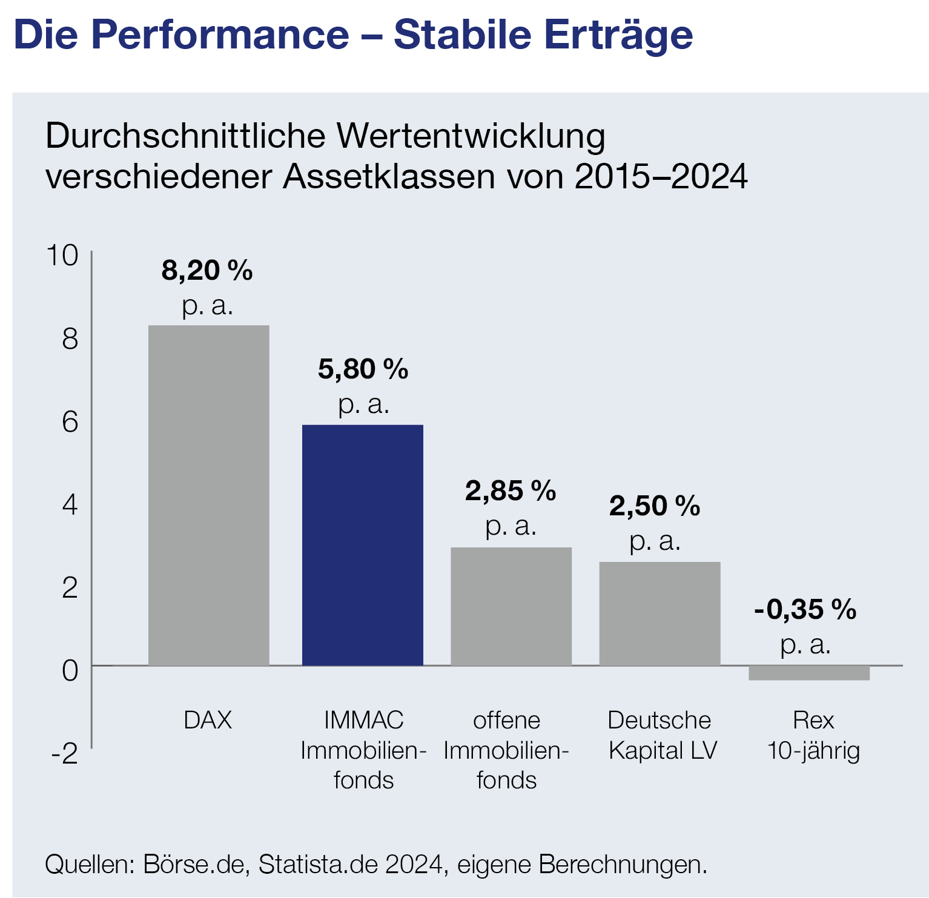
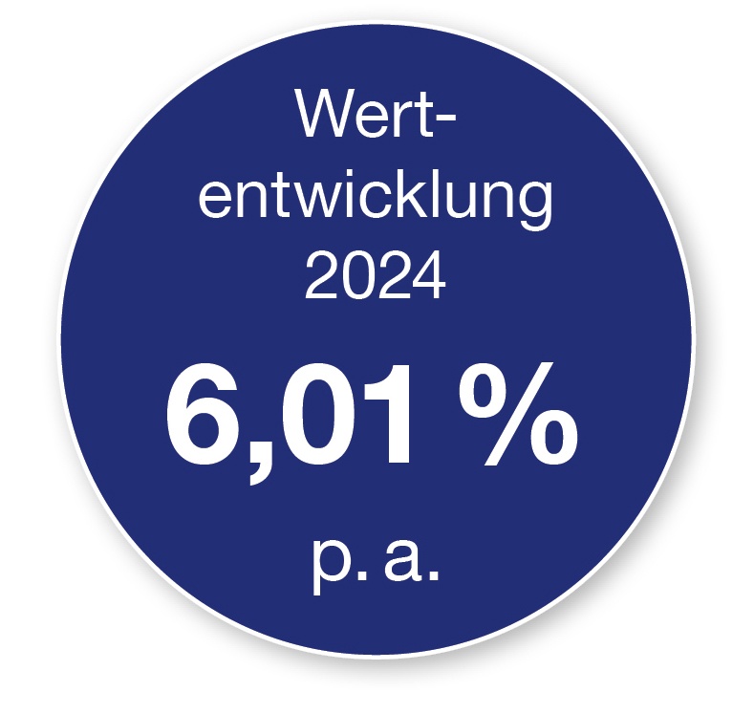
Kumulierte Wertentwicklung verschiedener Assetklassen
Sonderausschüttungen von über 7,7 Mio. €

Slide 4
Aktuelle Themen: Bedarf an Pflegeplätzen
Markttrends: Betreutes Wohnen | Seniorenwohnanlagen | Rehakliniken
Betreutes Wohnen
Der Bedarf an altersgerechten Wohnungen wird weiter ansteigen.
Der Zentrale Immobilien Ausschuss (ZIA) konstatiert in seinem Frühjahrsgutachten aus dem Jahr 2024 eine nahezu flächendeckende Unterversorgung von Angeboten des betreuten Wohnens und erwartet in den kommenden Jahren eine deutliche Verschärfung dieser Unterversorgung.
Pflegeplätze
In den nächsten 15 Jahren fehlen bis zu 300.000 zusätzliche Pflegeplätze.
Der Kapitalbedarf für Bestand und Neubau bis 2040 wird mit über 135 Mrd. Euro prognostiziert
Rehakliniken
In einer alternden Bevölkerung wächst das Risiko der Rehabilitationsbedürftigkeit.
Die Anhebung des Rentenalters führt zu einem steigenden Bedarf, die Arbeitskraft länger zu erhalten.
Eine zunehmende Arbeitsbelastung erhöht das Risiko der Rehabilitationsbedürftigkeit.
Quelle: www.destatis.de, Statistisches Bundesamt

Slide 5

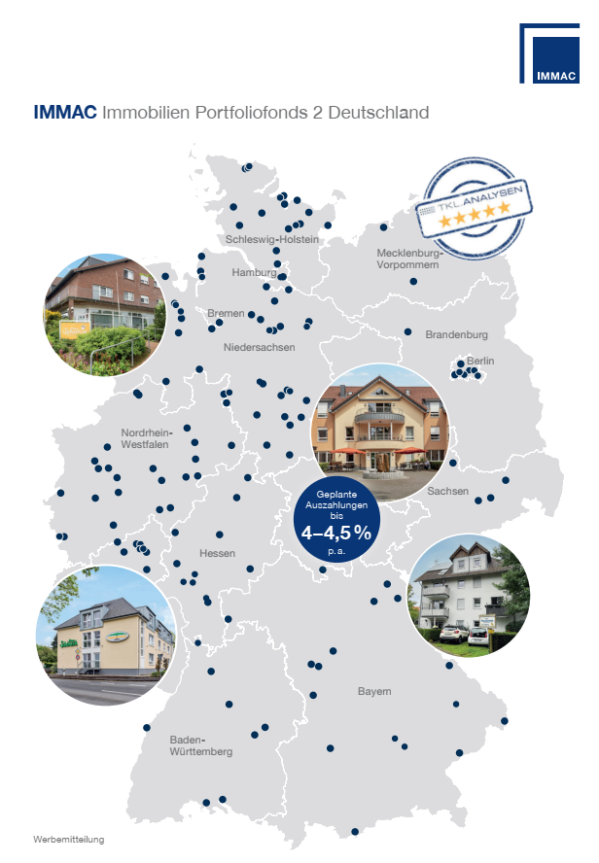

Der Spezialist für Health Care - Immobilien in Europa
Ab sofort verfügbar!
IMMAC Immobilien Portfoliofonds 2 Deutschland
Immobilienportfolio aus Minimum fünf Objekten aus drei Zielfonds
Initialportfolio bereits angebunden
drei Pflegeeinrichtungen mit insg. 210 Pflegeplätzen und eine Wohnanlage des betreuten Wohnens mit 20 Servicewohnungen
Drei Standorte in NRW in den Regierungsbezirken Düsseldorf und Arnsberg
4 bis 4,5% p,a. in monatlichen Auszahlungen
Vorteile bei Erbschafts- und Schenkungssteuer

Slide 6
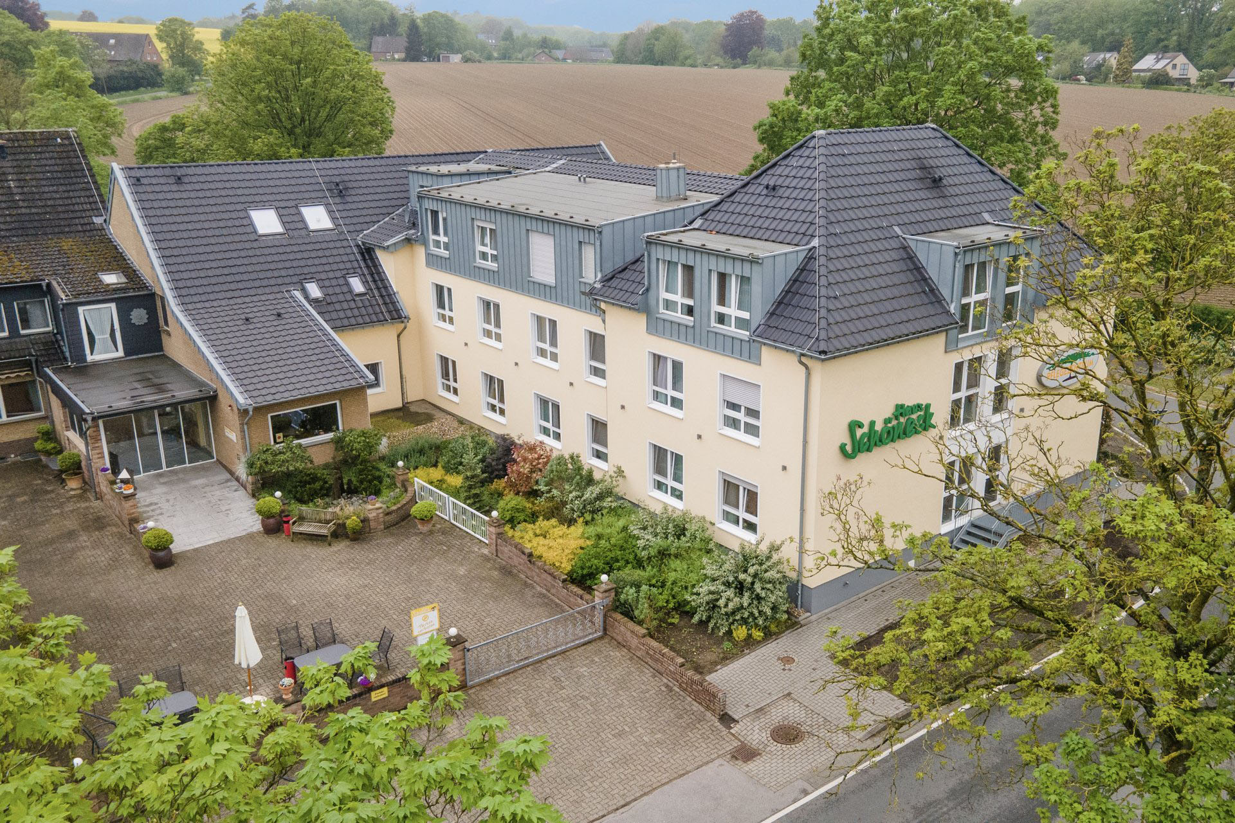
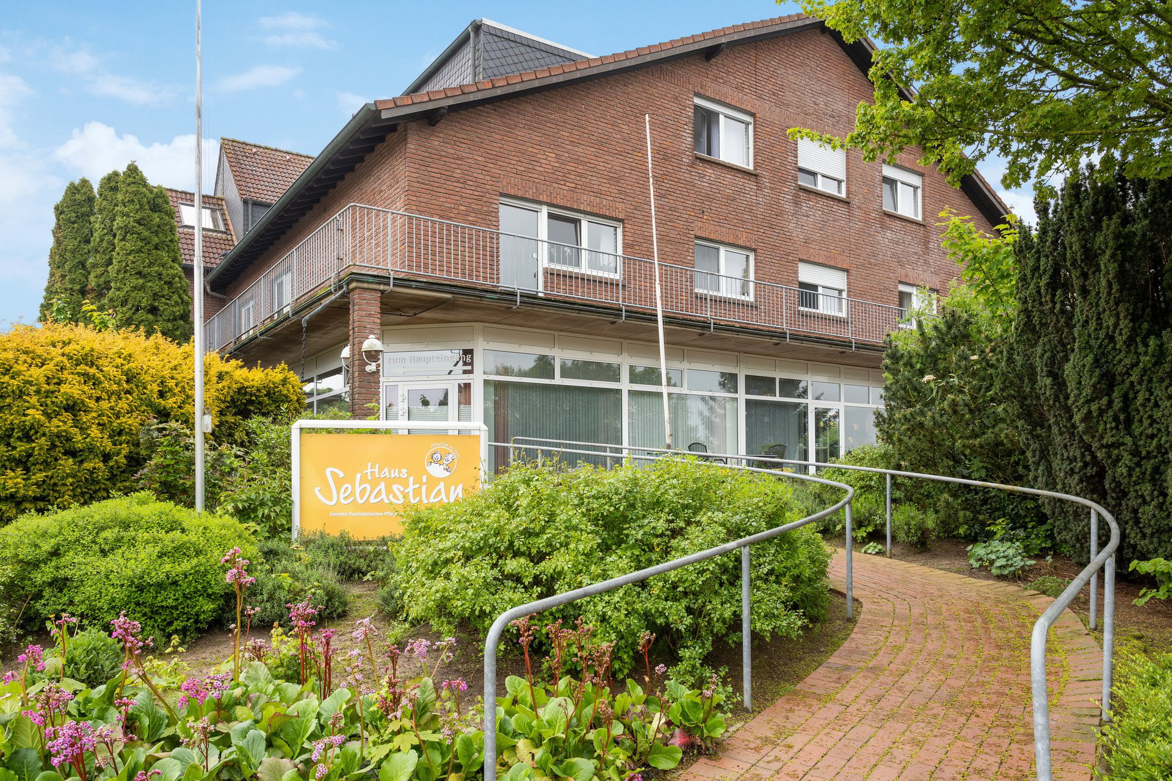
IMMAC Sozialimmobilien 127. Renditefonds GmbH
Initialportfolio | Zielinvestment 1
  IMMAC Sozialimmobilien 127. Renditefonds
  Haus Sebastian (Alpen – Veen) & Haus Schöneck (Sonsbeck):
Fondsvolumen
€ 18.783.000,00
Zu platzierendes Eigenkapital
€ 10.650.000
Fondstyp
Spezial-AIF
Ausschüttungen
5,00 % p. a. steigend auf 5,25 %
Mindestbeteiligung
€ 200.000,00
Haus Sebastian
62 Zimmer, 74 Pflegebetten
7.050 qm Grd.
Haus Schöneck
70 Zimmer, 76 Pflegebetten
9.532 qm Grd.

Slide 7
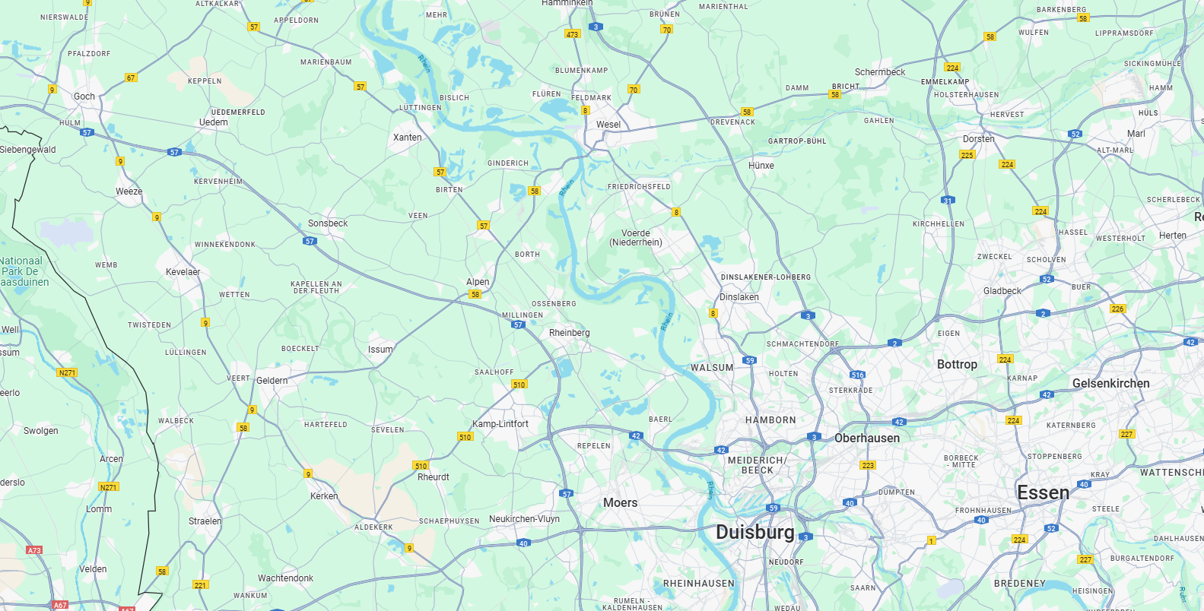
IMMAC Sozialimmobilien 127. Renditefonds GmbH
Lage

Slide 8
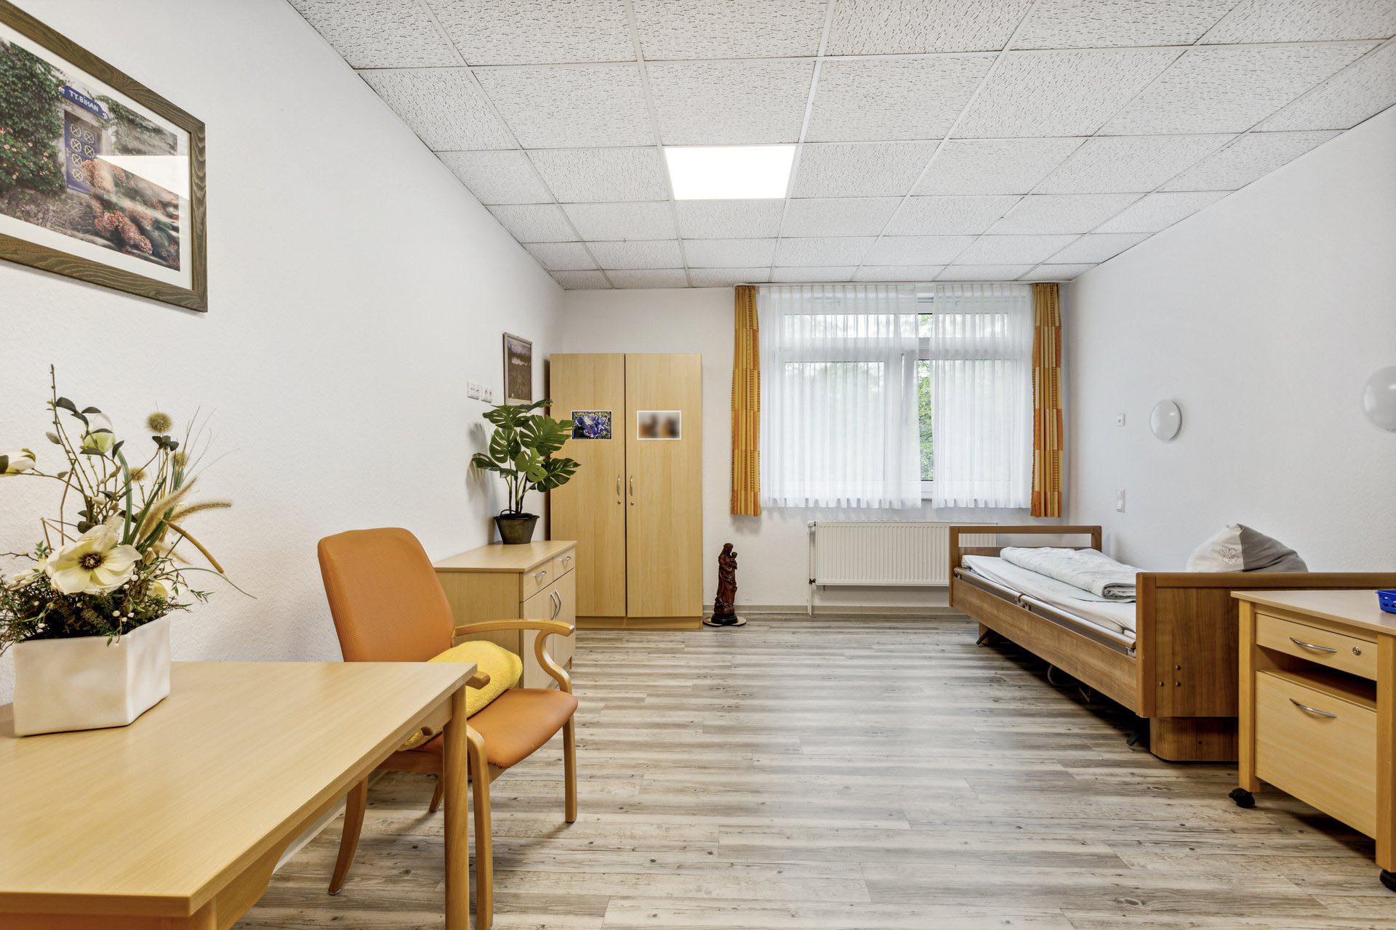
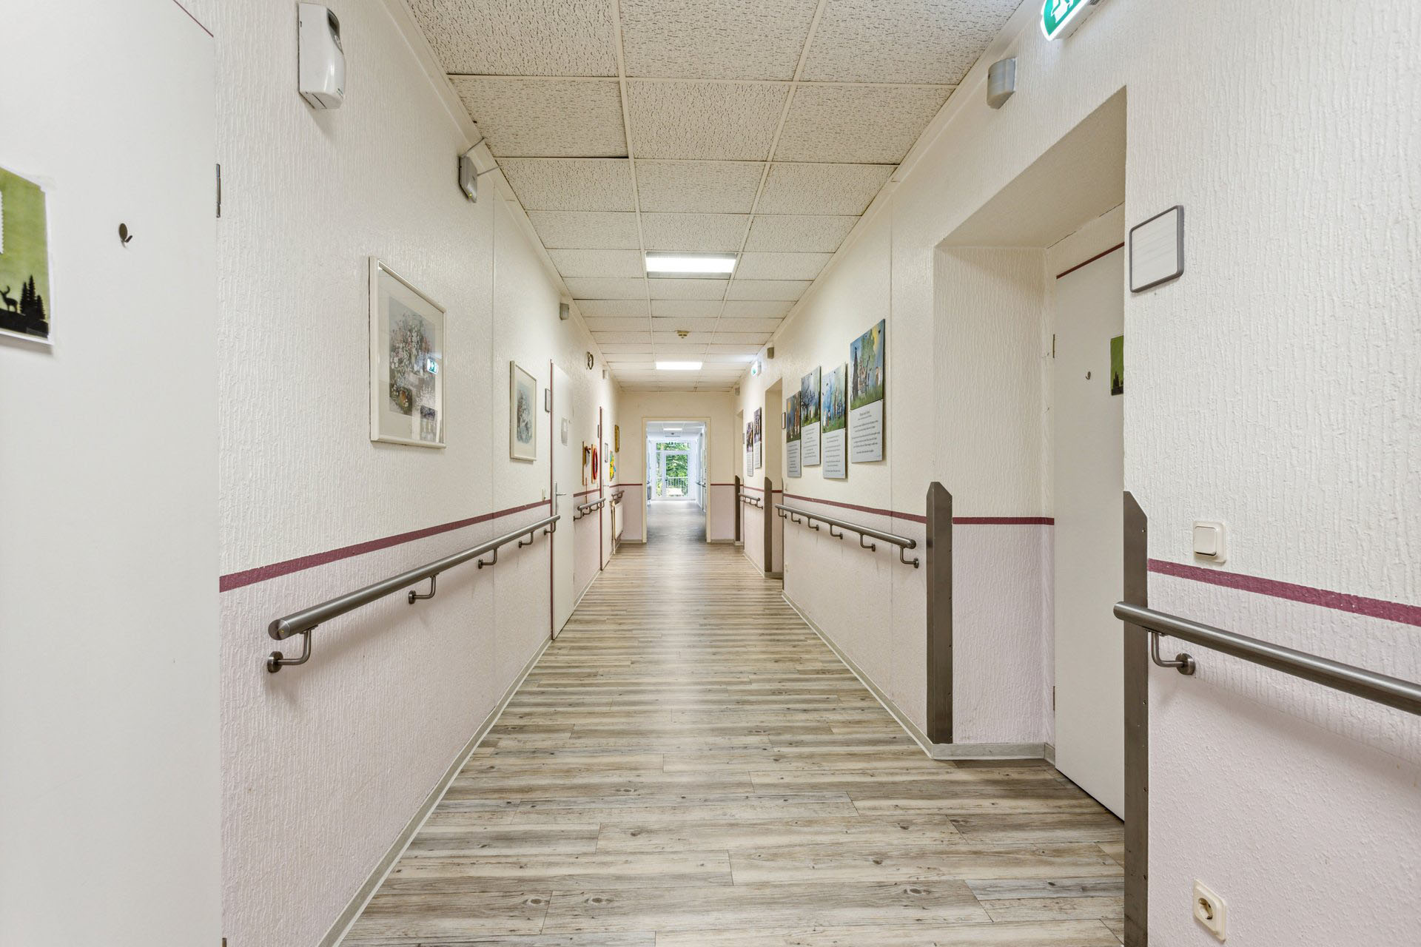
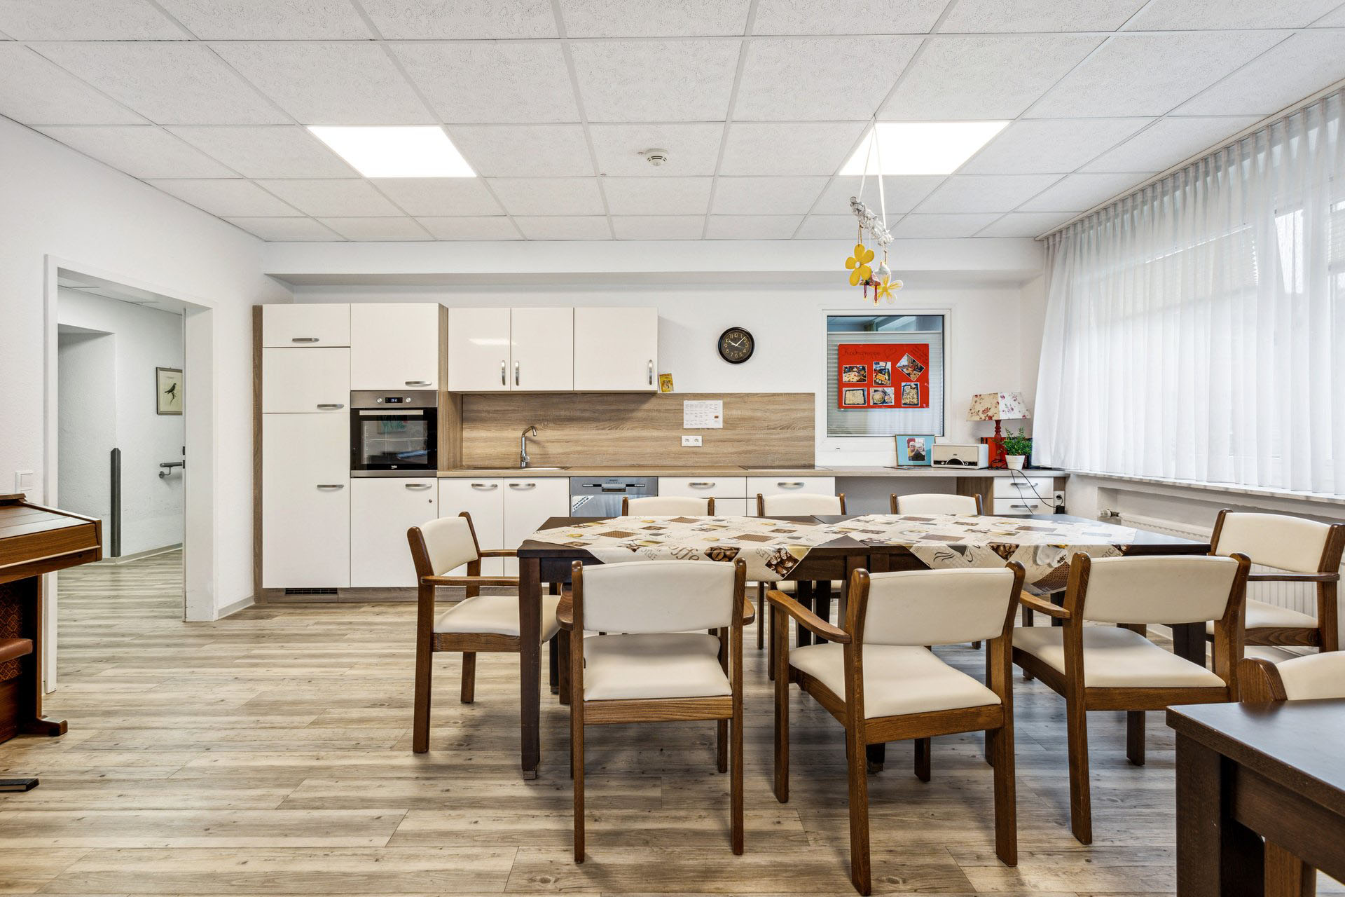
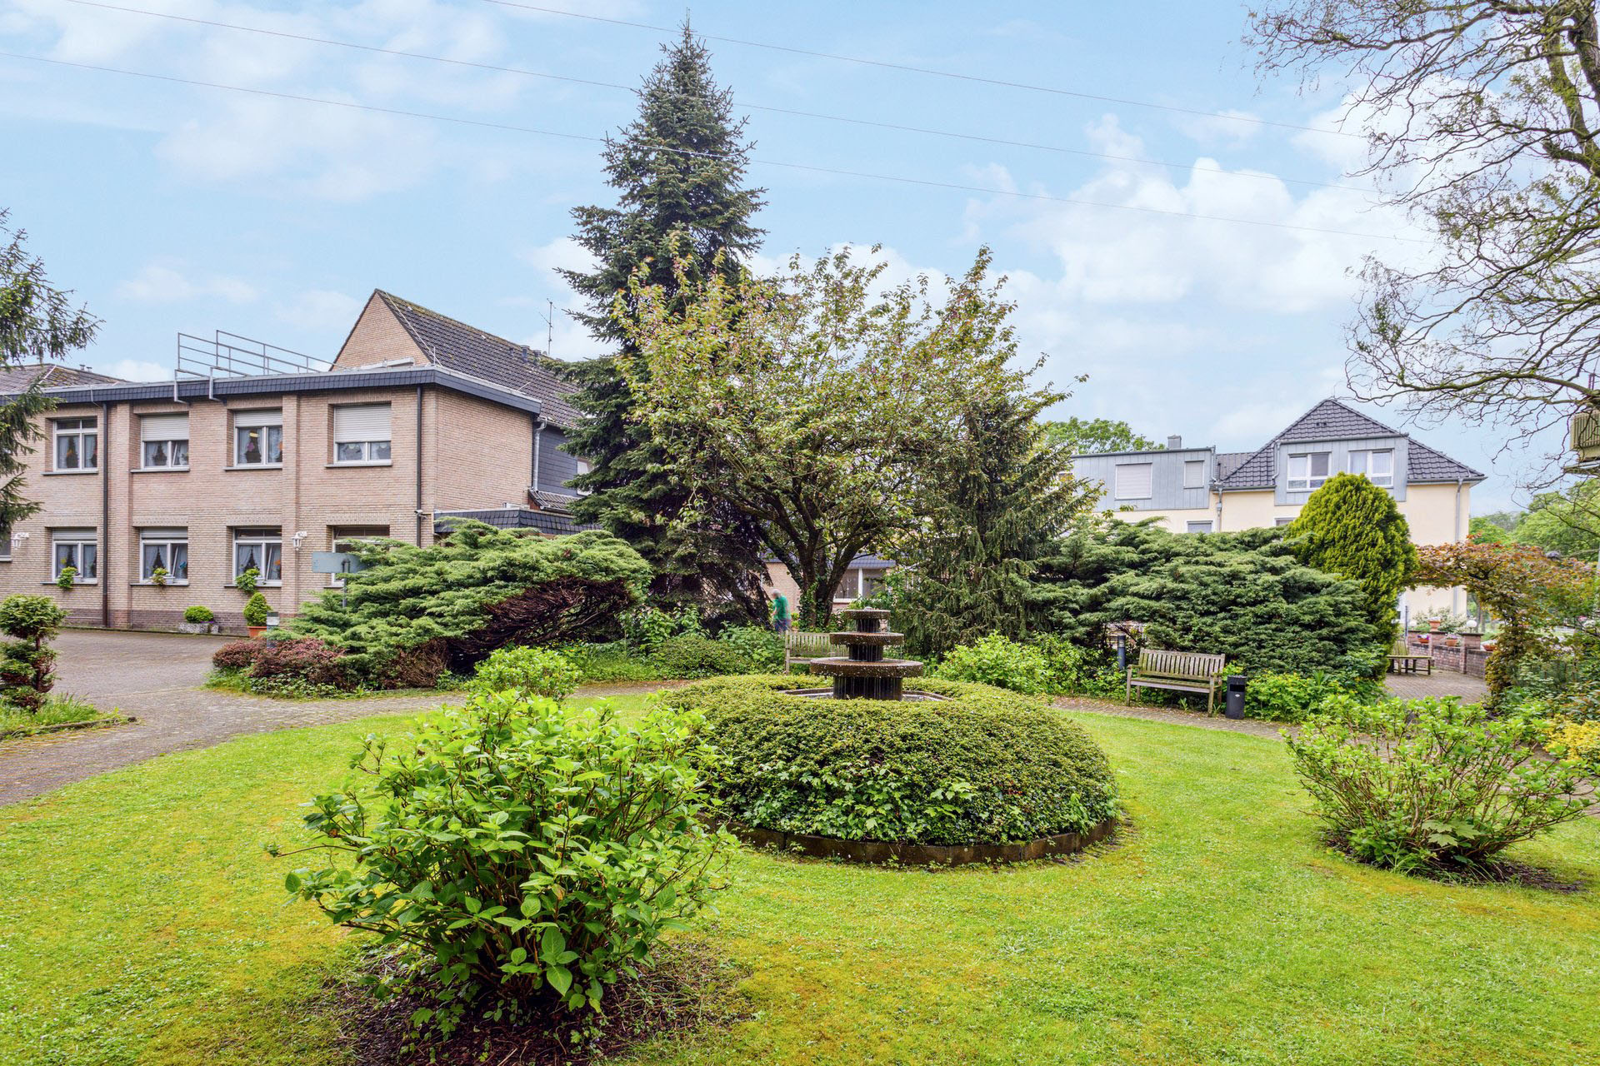
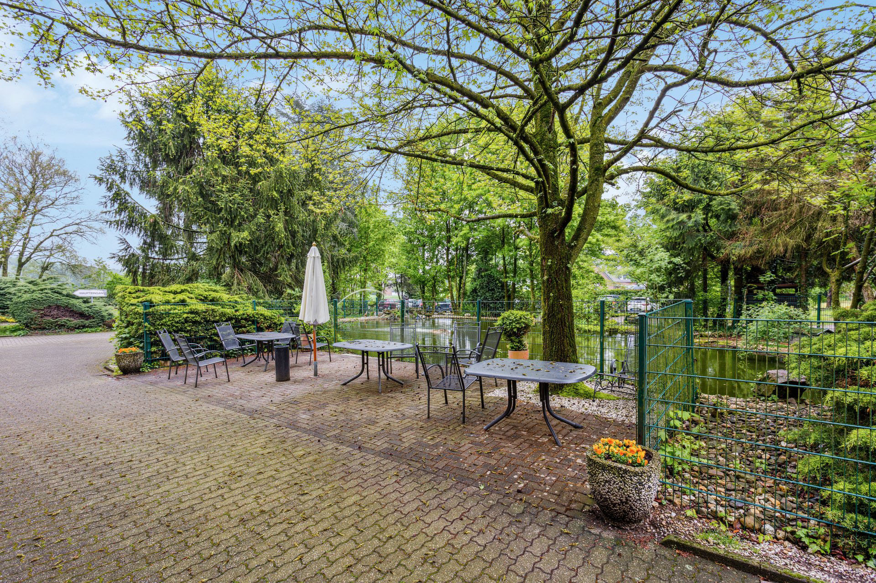
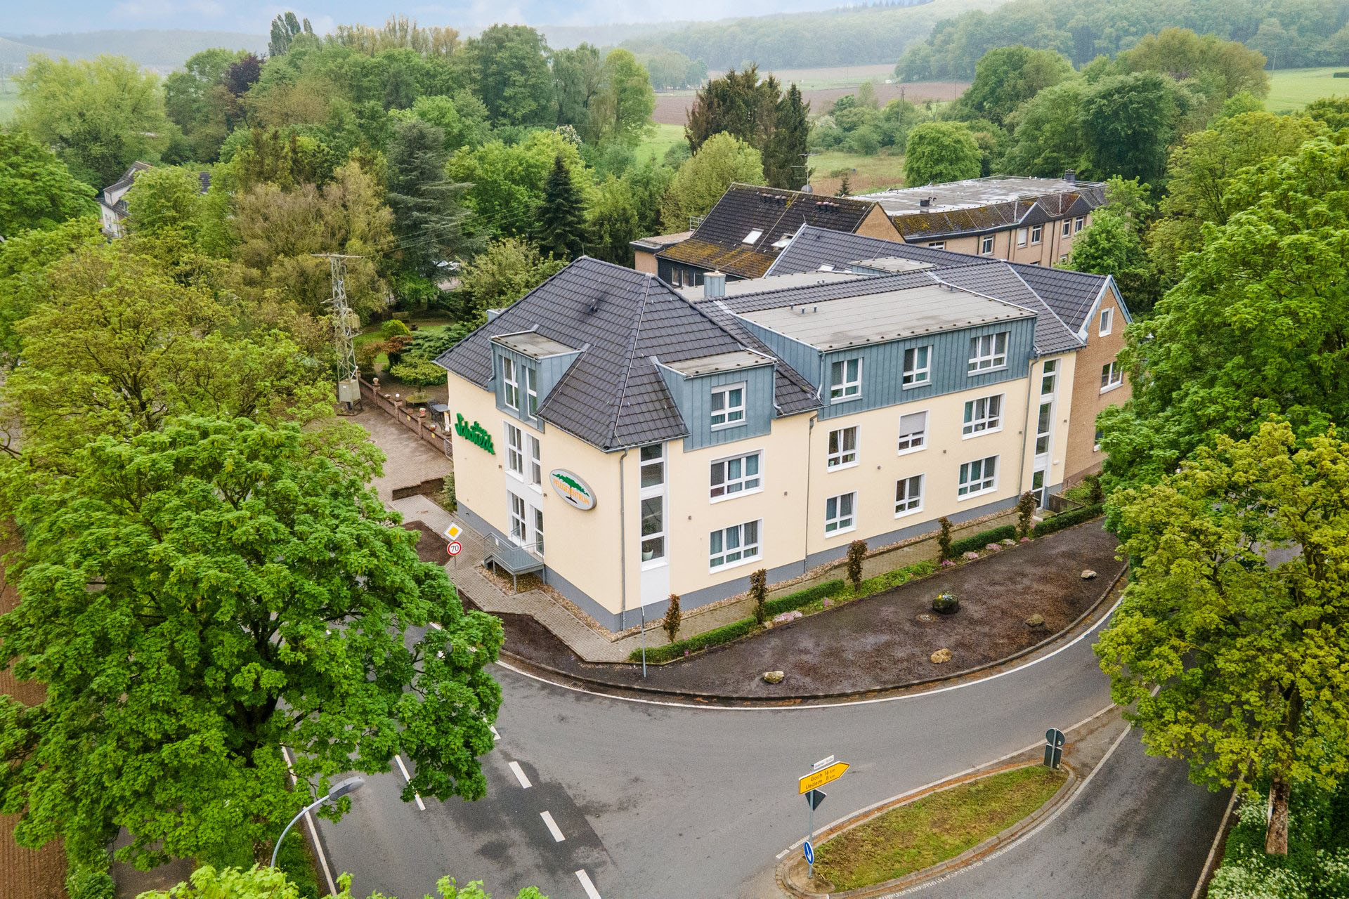
Impressionen IMMAC Sozialimmobilien 127. Renditefonds Sonsbeck

Slide 9
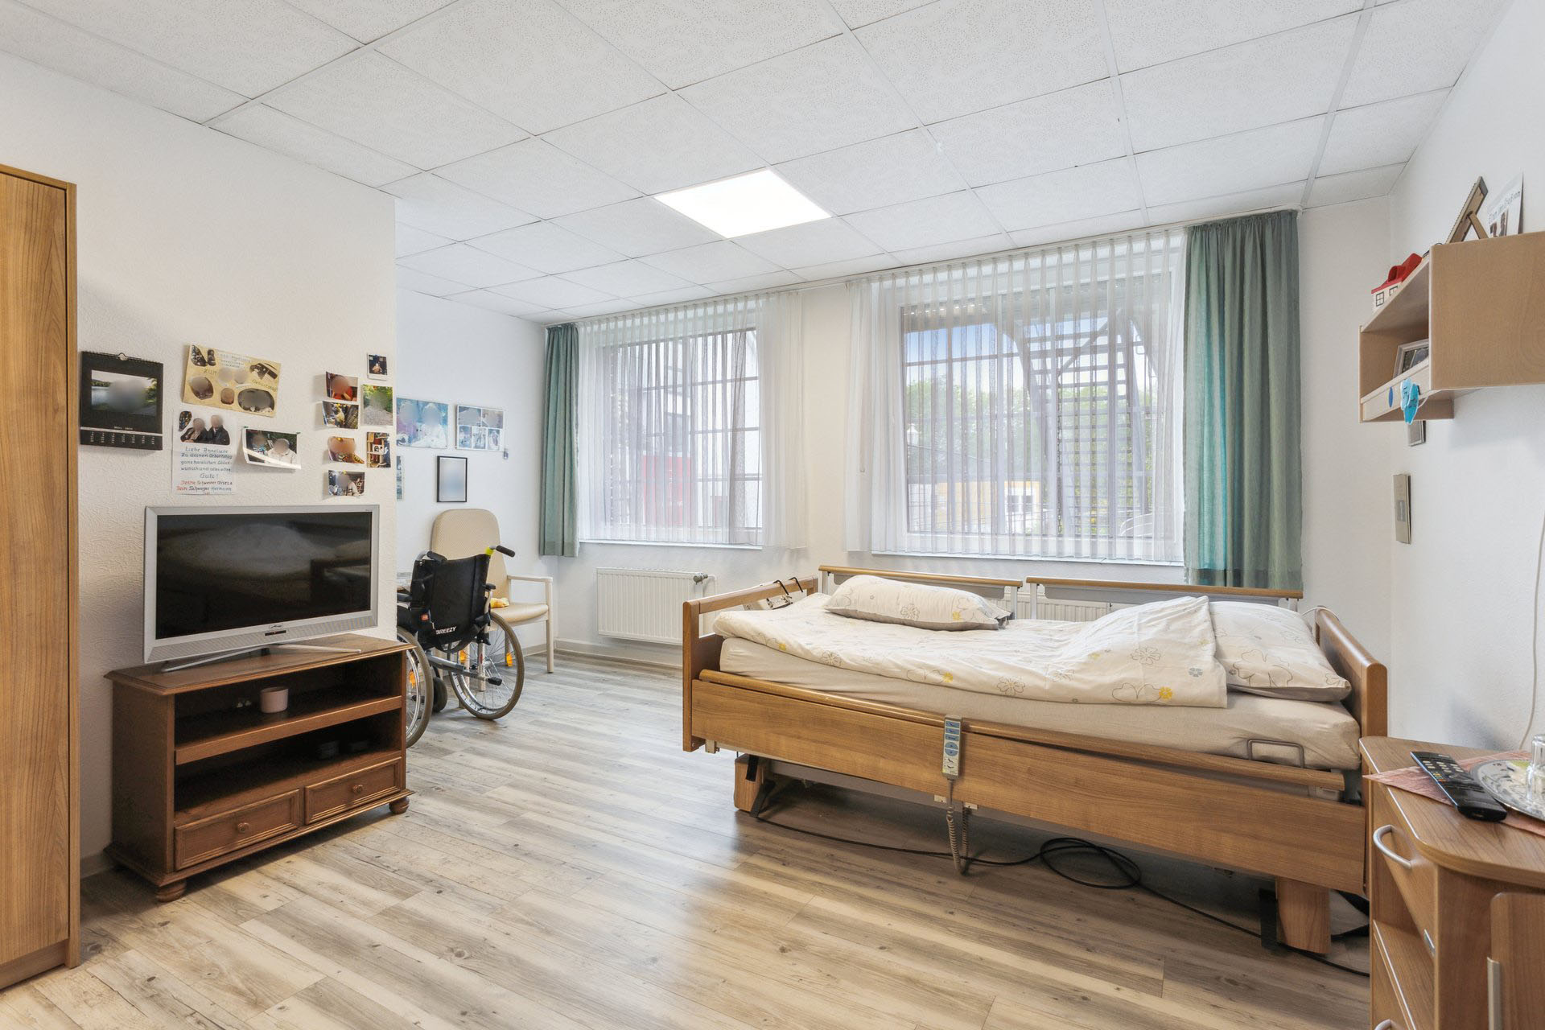
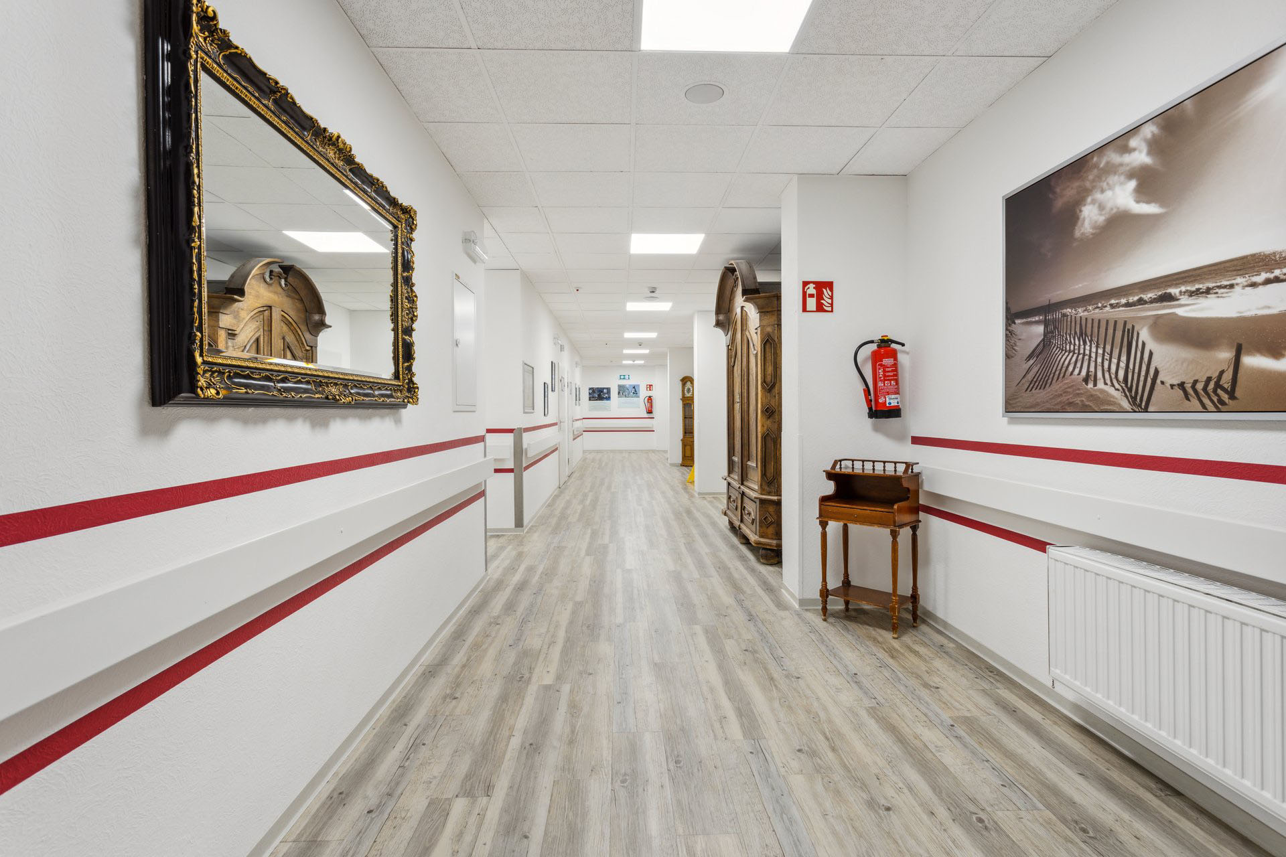
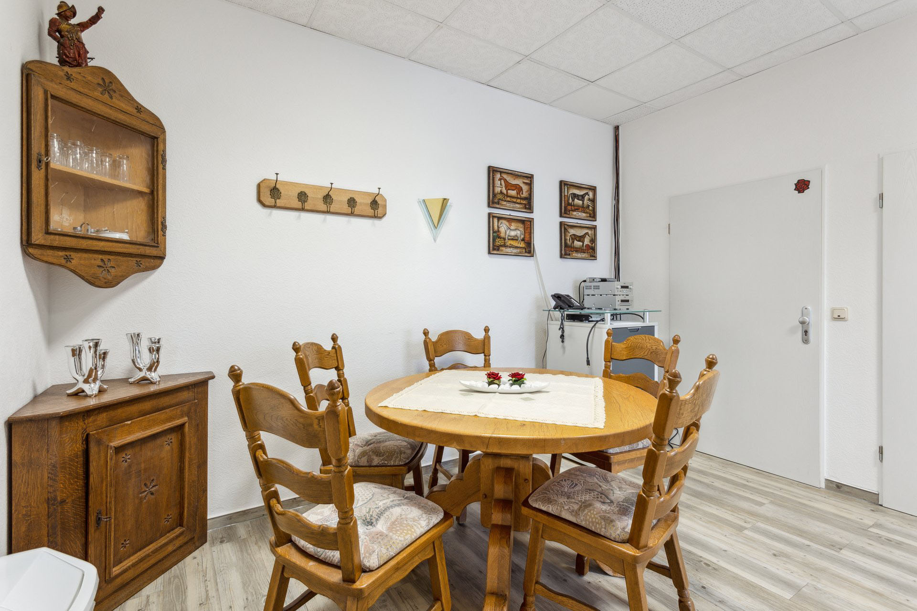
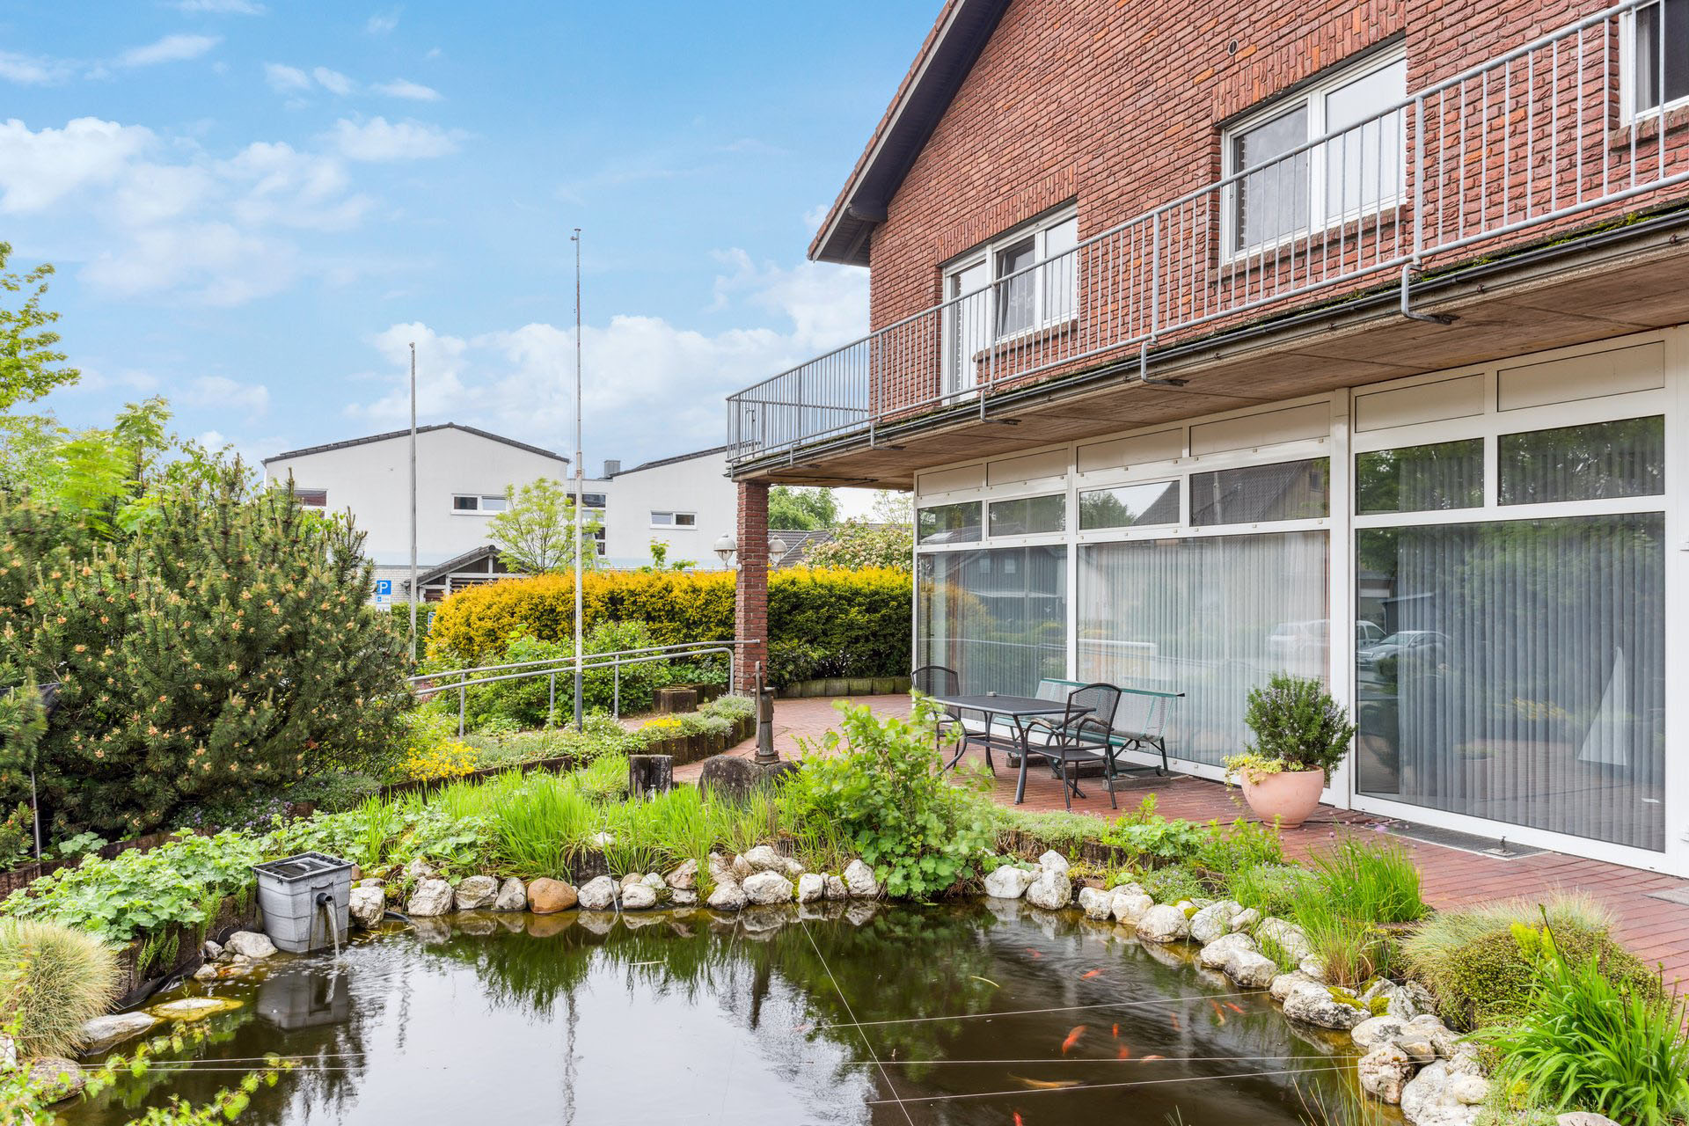
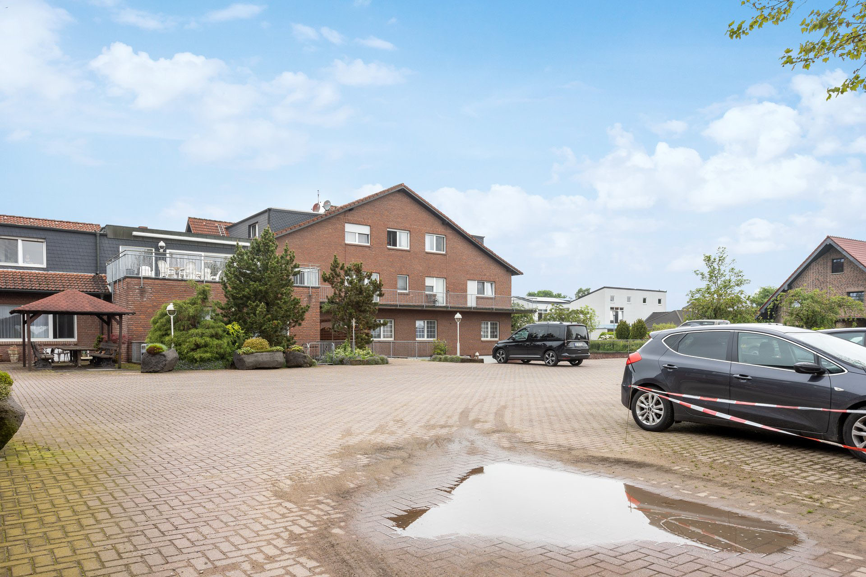
Impressionen IMMAC Sozialimmobilien 127. Renditefonds Alpen-Veen

Slide 10

IMMAC Sozialimmobilien 127. Renditefonds
Betreiberin ist spezialisiert auf gerontopsychiatrische Pflege- und Betreuung (Alzheimer, Demenz, Parkinson sowohl für alte als auch junge Menschen)

Slide 11
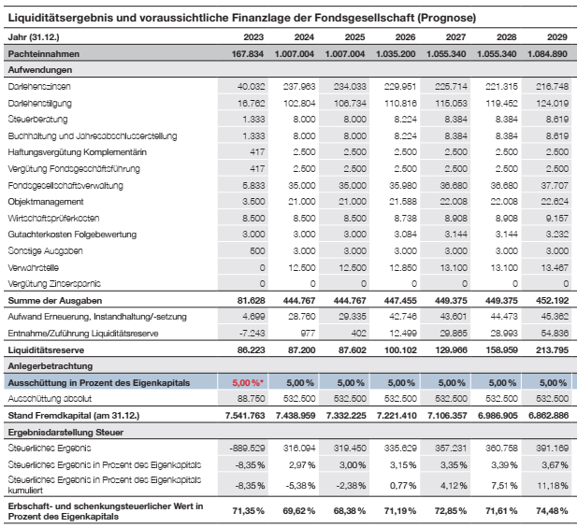
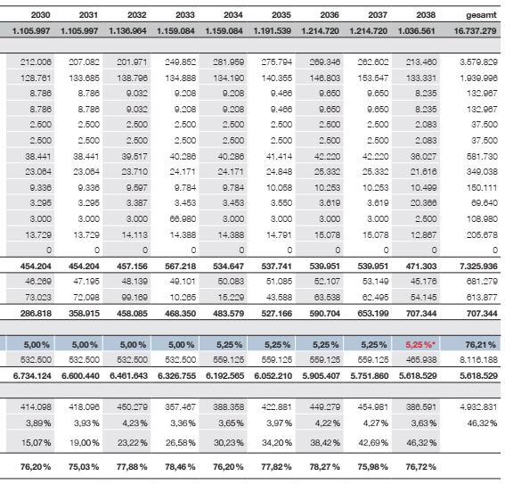

IMMAC Sozialimmobilien 127. Renditefonds
IMMAC Sozialimmobilien 127. Renditefonds

Slide 12
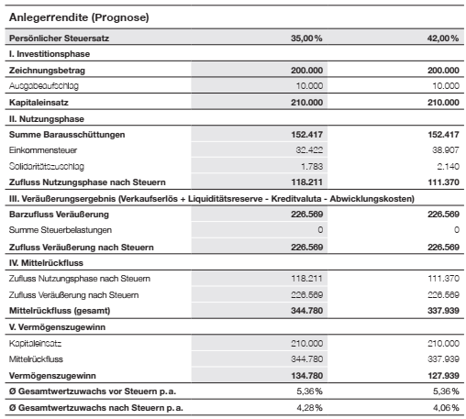
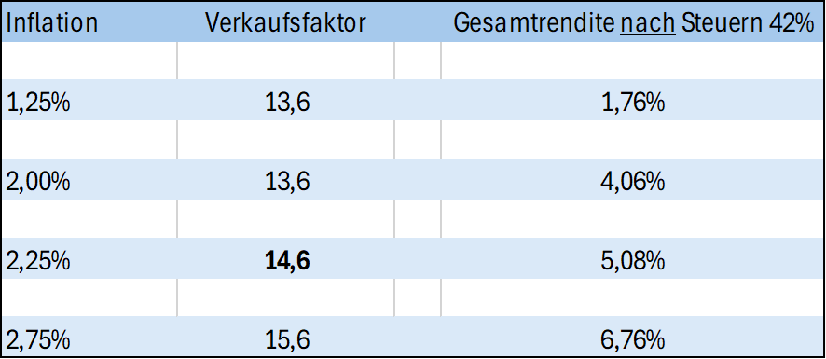
IMMAC Sozialimmobilien 127. Renditefonds
Prognoseannahmen anhand des Beispiels IMMAC Sozialimmobilien 127. Renditefonds
Verkaufsannahmen:
Steuersätze: 35% und 42%
Solidaritätszuschlag: 5,5%
Verkaufsfaktor 13,6 fach
Inflation: 2% p.a.
Laufzeit: 15 Jahre

Slide 13
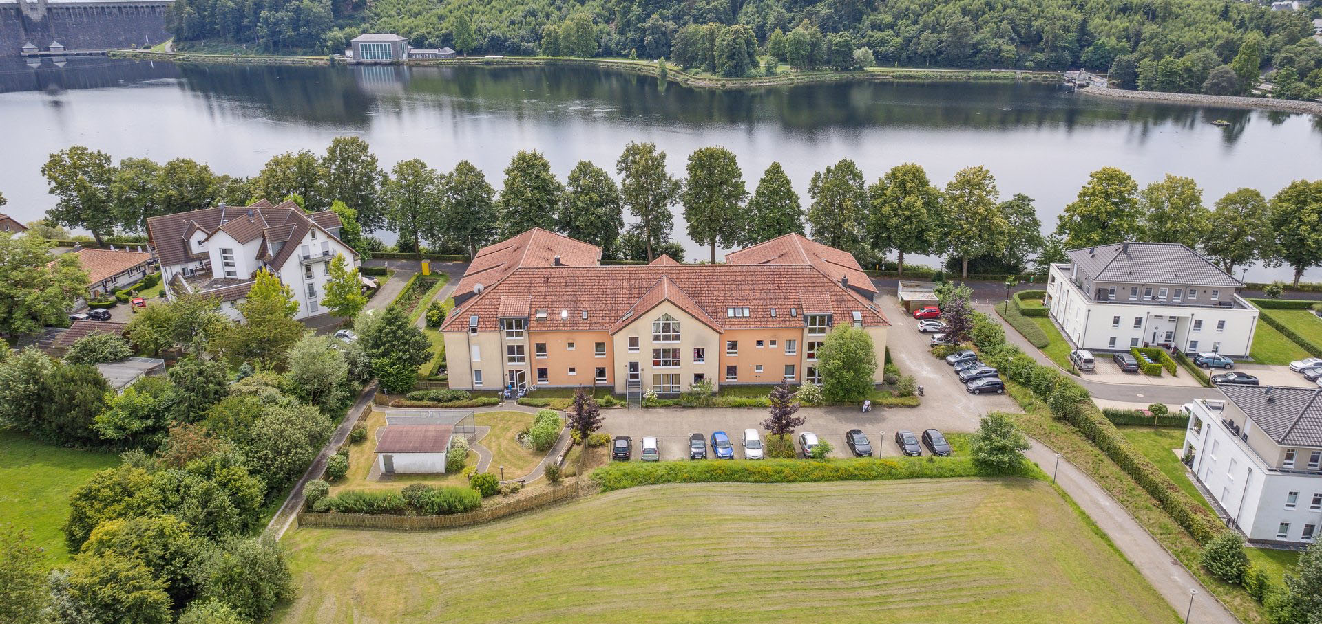
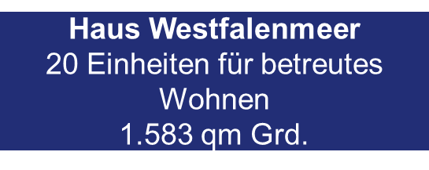
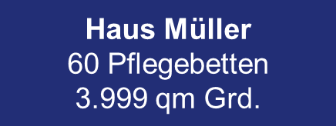
IMMAC Sozialimmobilien 131. Renditefonds GmbH
Initialportfolio | Zielinvestment 2

Slide 14
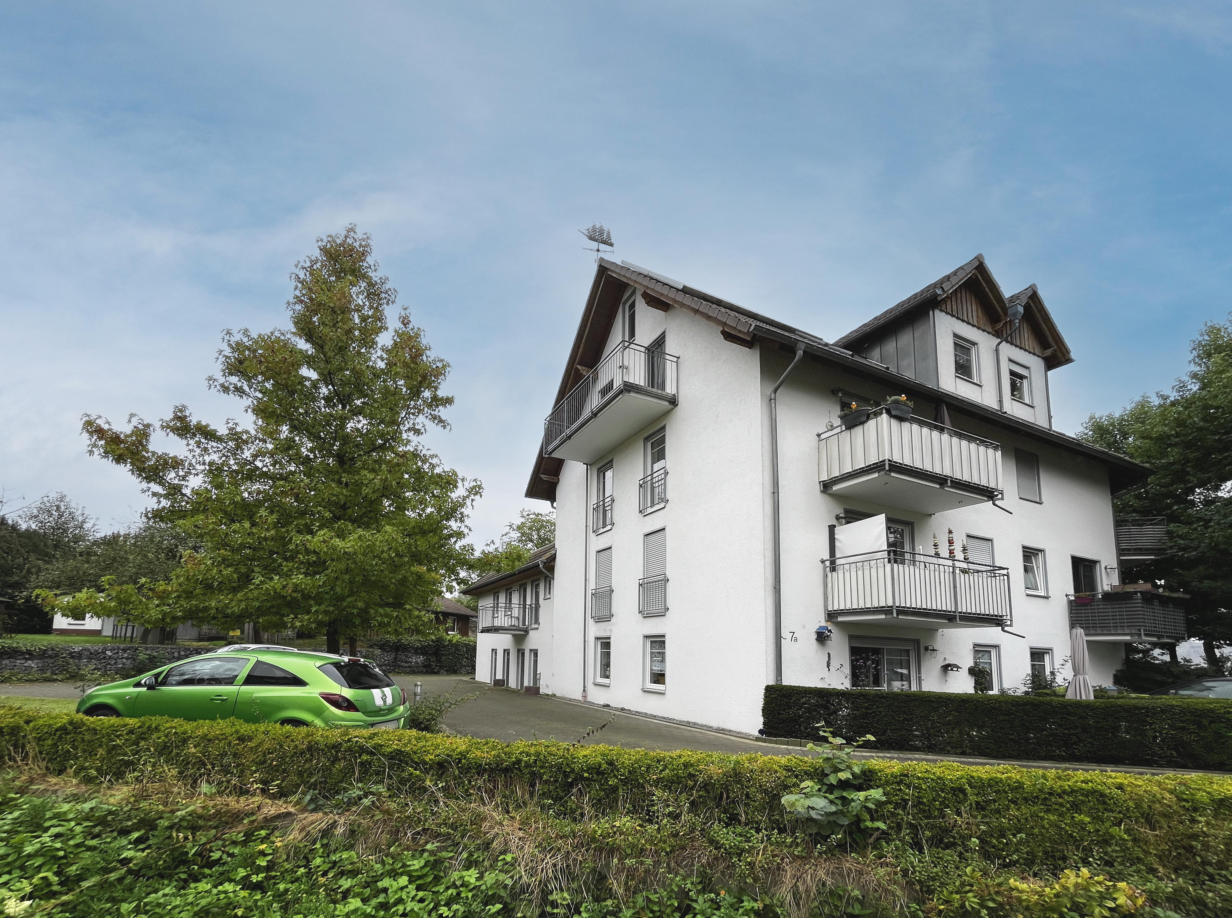
IMMAC Sozialimmobilien 131. Renditefonds GmbH
  Haus Westfalenmeer (Möhnesee):
Haus Westfalenmeer
20 Einheiten für betreutes Wohnen
1.583 qm Grd.

Slide 15
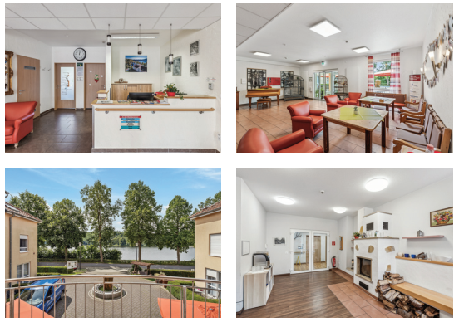
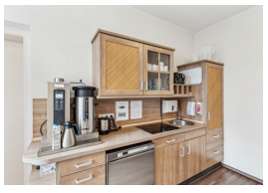
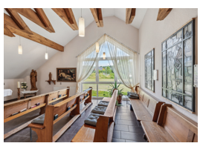
Impressionen IMMAC Sozialimmobilien 131. Renditefonds GmbH

Slide 16
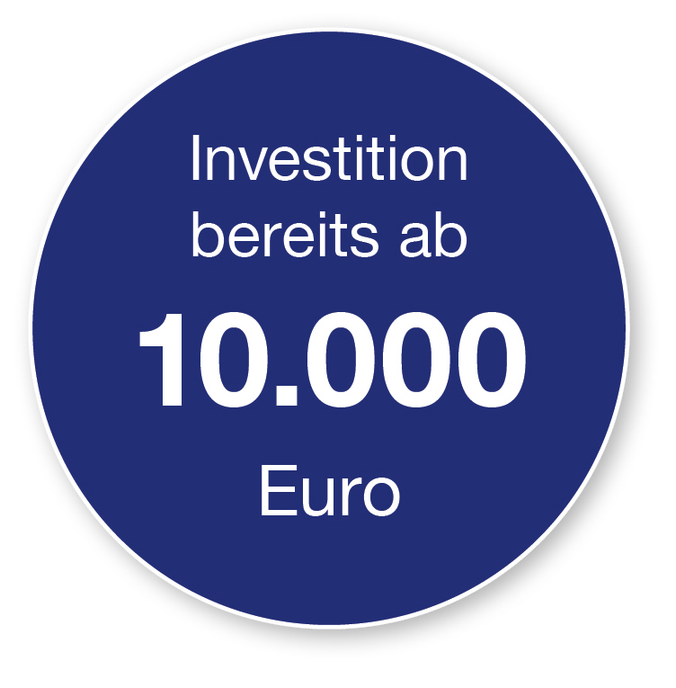
IMMAC Immobilien Portfoliofonds 2 Deutschland
IMMAC Immobilien Portfoliofonds 2 Deutschland Zeichnungsvolumen max. 30 Mio Euro
Mind. 5 Objekte und mind. 3 Zielfonds
Initialportfolio vorhanden:
1 betr. Wohnanlage
20 Servicewohnungen
3 Pflegeeinrichtungen
3 Standorte
Laufende Ausschüttung ab Start 4,0%
In monatlichen Teilzahlungen
zzgl. ggf. 13.ter Ausschüttung

Slide 17
Der führende Partner für Health Care - Immobilien in Europa
Vorteile einer Health Care – Investition für Investoren
  Investition in einen Wachstumsmarkt (Infrastrukturprogramm)
  Nachhaltiger Bedarf durch die demografische Entwicklung einer alternden Gesellschaft
  Langfristig stabile Einnahmen (attraktive Rendite) durch langlaufende Mietverträge und öffentliche Zuschüsse
  Investition in Gesundheitsimmobilien macht das Investment weitgehend konjunkturunabhängig
  Mehr Stabilität im Portfolio Ihres Kunden – planbare cashflows in Sachwerten

Slide 18
Der führende Partner für Health Care - Immobilien in Europa
Nutzen für den Berater
Exkl. Investments, die institutionellen Investoren und sehr vermögenden Kunden vorbehalten sind
Planbare, attraktive Ausschüttungen (Renditen)
Laufender Cashflow (monatliche Eingänge)
Stabilität im Portfolio Ihrer Kunden
zufriedene Kunden und attraktive Provisionen

Slide 19
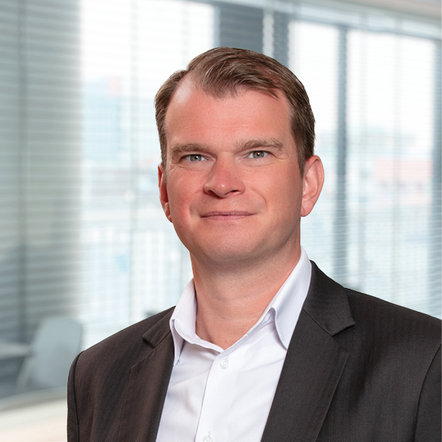
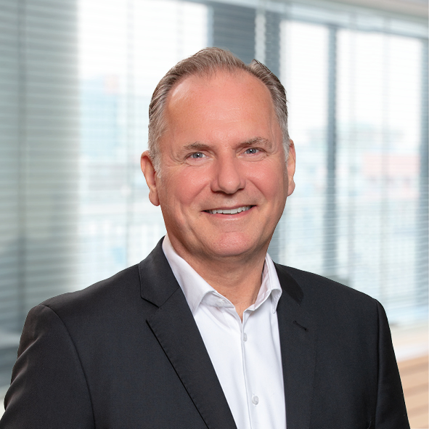
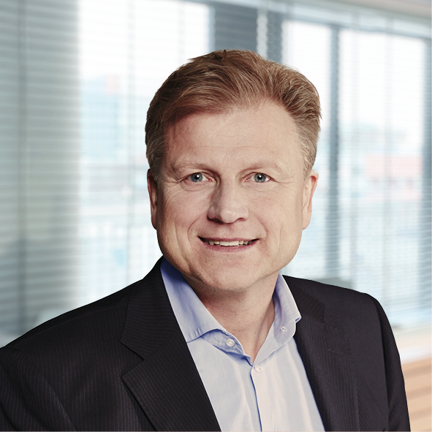
Kontakt
IMMAC Immobilienfonds GmbH
  Große Theaterstraße 31 - 35
  20354 Hamburg
  Deutschland
  Tel. +49 40.34 99 40-444
  Fax +49 40.34 99 40-21
  vertrieb@immac.de
  www.immac.de
Ihre persönlichen Ansprechpartner
Florian Bormann
Geschäftsführer Vertrieb
Klaus Secker
Vertriebsdirektor
Eckehard Weist
Vertriebsdirektor
Wichtige Hinweise
Dies ist eine unvollständige und unverbindliche Präsentation stellt kein Angebot und keine Aufforderung zur Beteiligung an einer Fondsgesellschaft dar. Die Präsentation dient ausschließlich der Vorab-Information von Vermittlern. Maßgebend für eine Beteiligung sind ausschließlich der Inhalt von Verkaufsprospekten in deutscher Sprache (einschließlich Anlagebedingungen, Gesellschaftsvertrag und – im Falle einer treuhänderischen Beteiligung – Treuhandvertrag) und die wesentlichen Anlegerinformationen (BIB). Ein Verkaufsprospekt enthält insbesondere ausführliche Informationen zu den wirtschaftlichen, steuerlichen und rechtlichen Details sowie den Risiken einer Beteiligung an der jeweiligen Fondsgesellschaft. Aus der (Wert-) Entwicklung in der Vergangenheit kann nicht auf zukünftige Entwicklungen/Ergebnisse geschlossen werden. Ein Verkaufsprospekt, die Anlagebedingungen, Gesellschaftsvertrag, Treuhandvertrag, das Basisinformationsblatt (BIB) sowie die aktuellen Jahresberichte sind in deutscher Sprache verfasst und kostenlos erhältlich bei der HKA Hanseatische Kapitalverwaltung GmbH, Große Theaterstraße 31–35, 20354 Hamburg oder im Internet unter www.diehanseatische.de

Slide 20

Vielen Dank für Ihre Aufmerksamkeit !!!
Bis zum nächsten Mal. Ihr IMMAC Team.

Slide 21
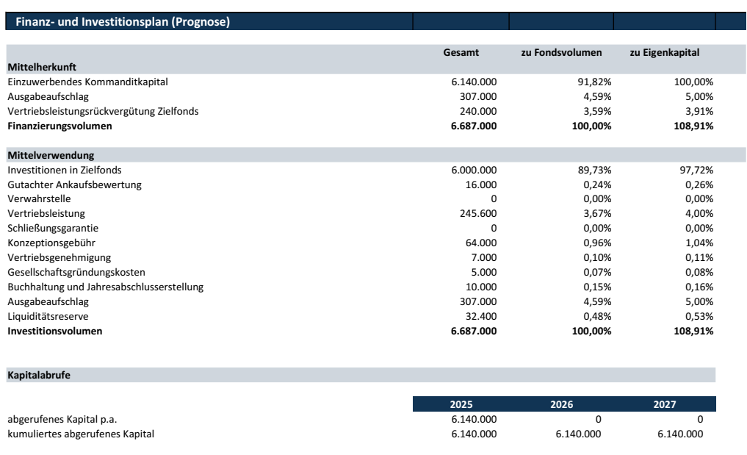
IMMAC Portfoliofonds 2 Immobilien Deutschland
  Initialisierungskosten auf Basis Mindestinvestment 6 Mio. Euro
1,75% einmalige Kosten für den Fonds auf Basis 6.Mio Euro

